Slide 1

桃園市桃園區文山國民小114學年度
第一學期期末校務會議
學務處報告
報告人：陳宏嘉主任
115年1月7日

Slide 2
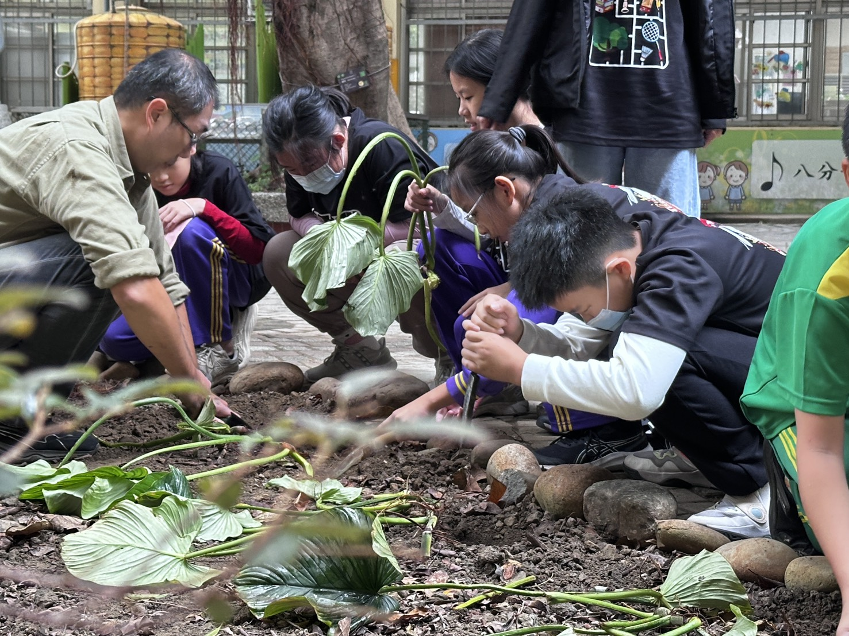
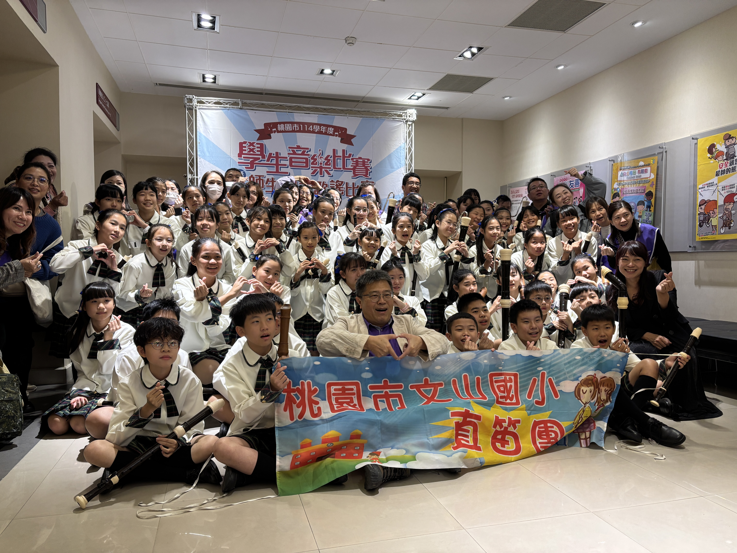
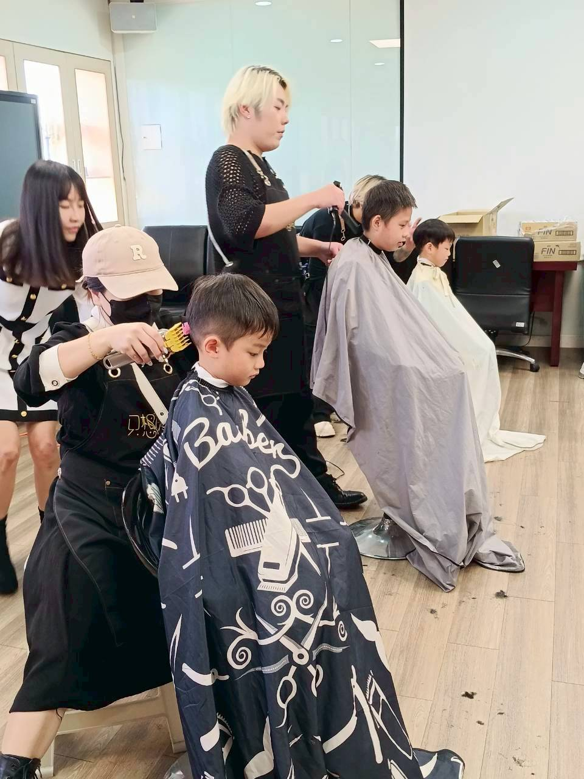
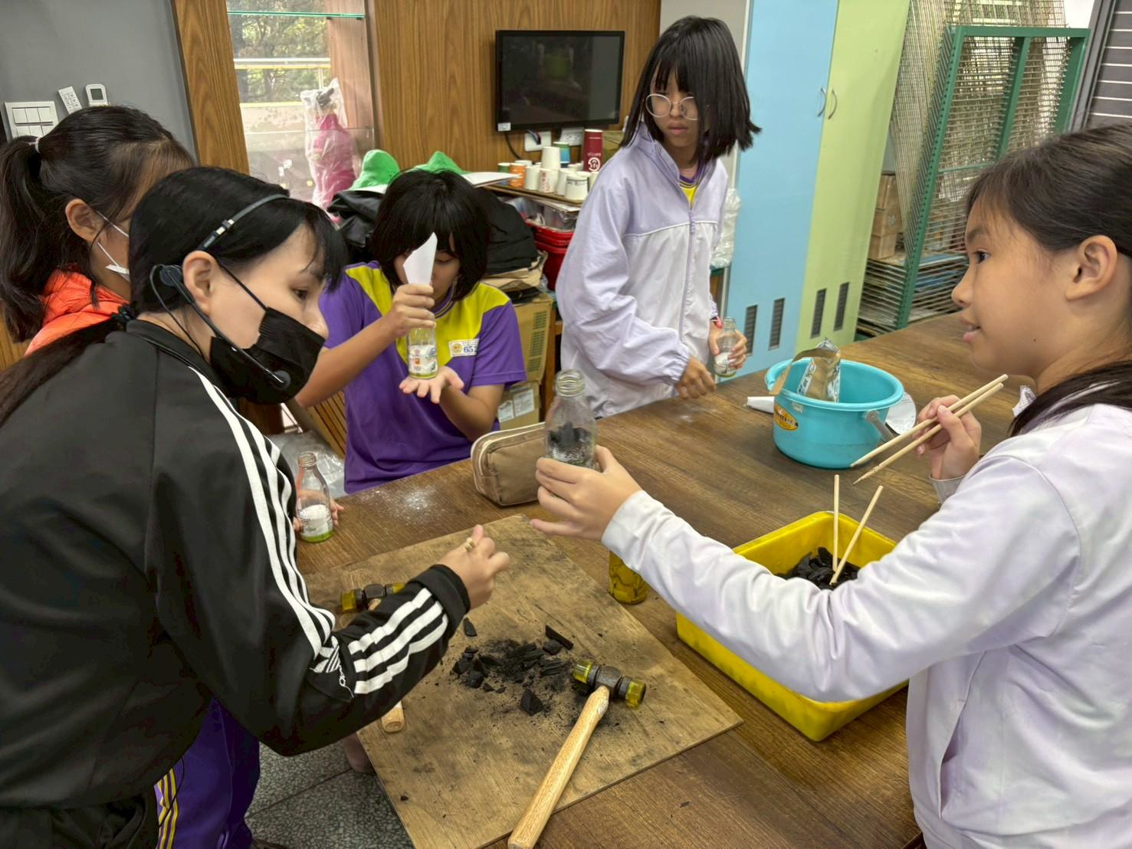
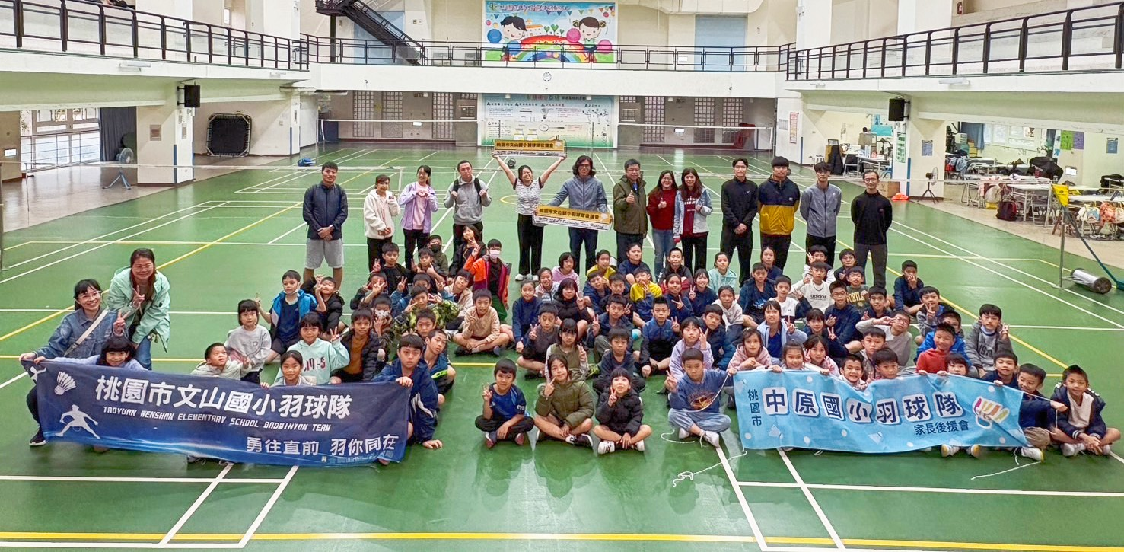
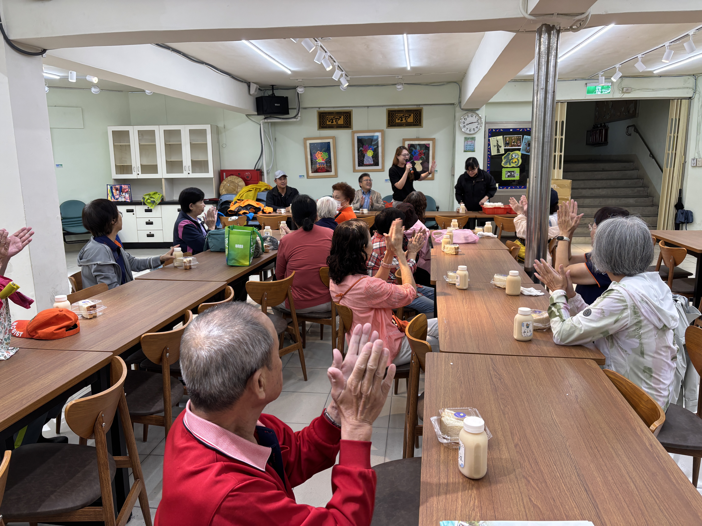
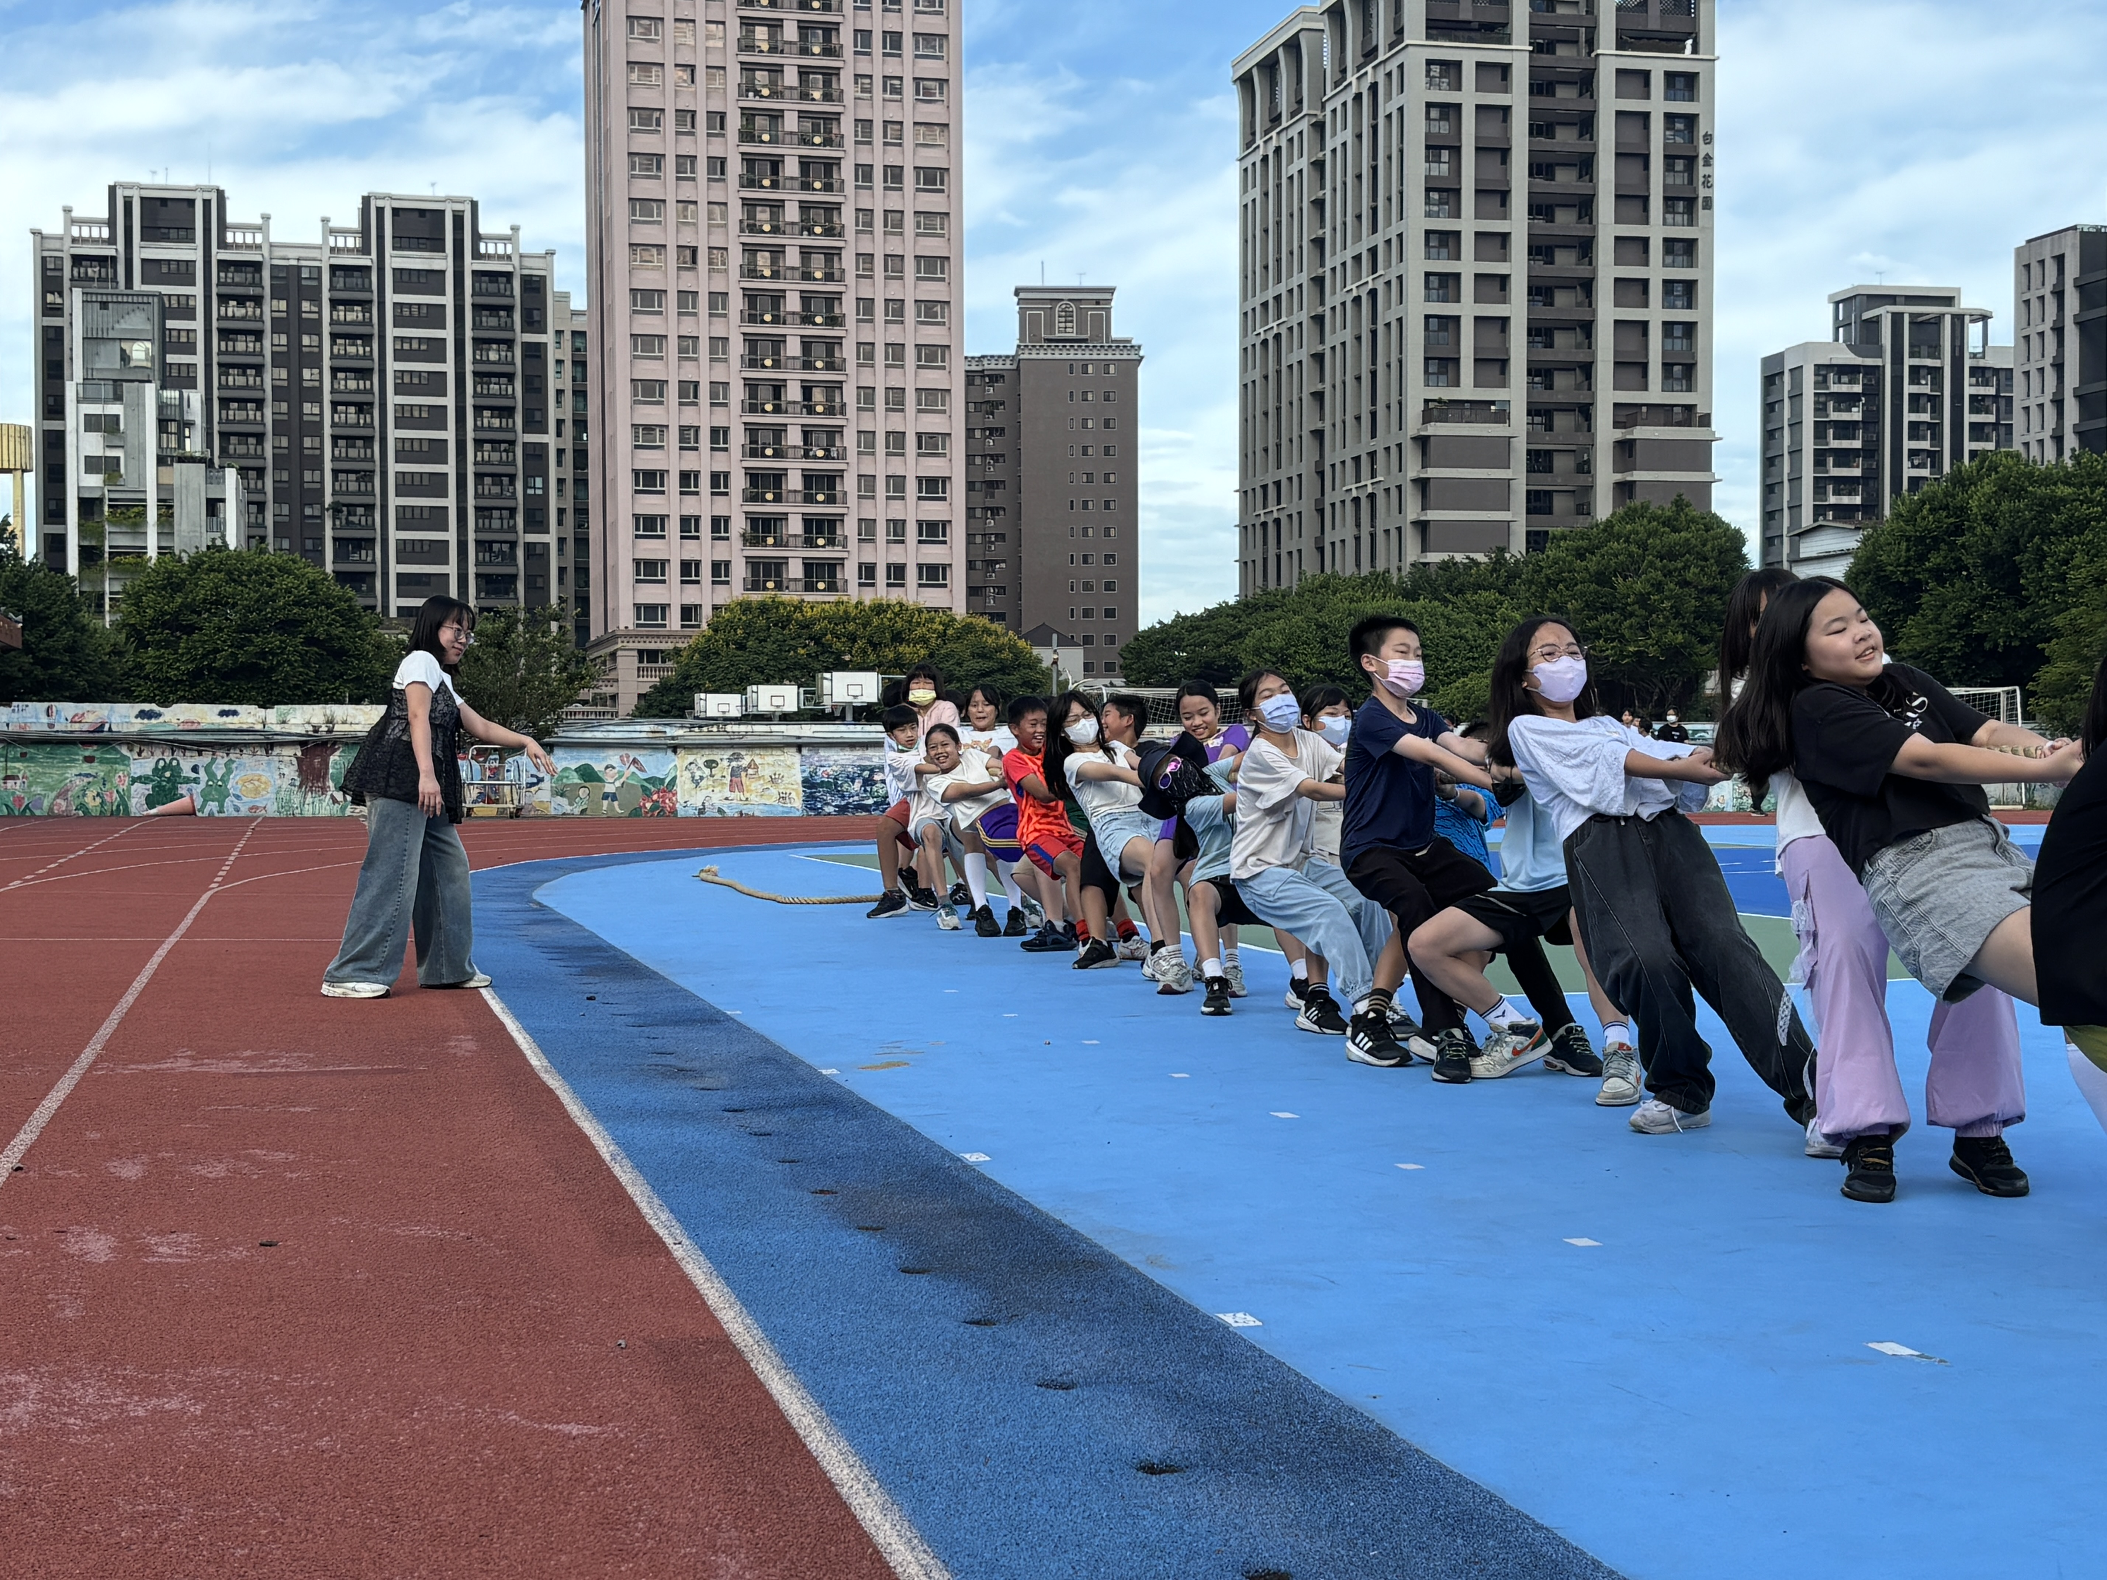
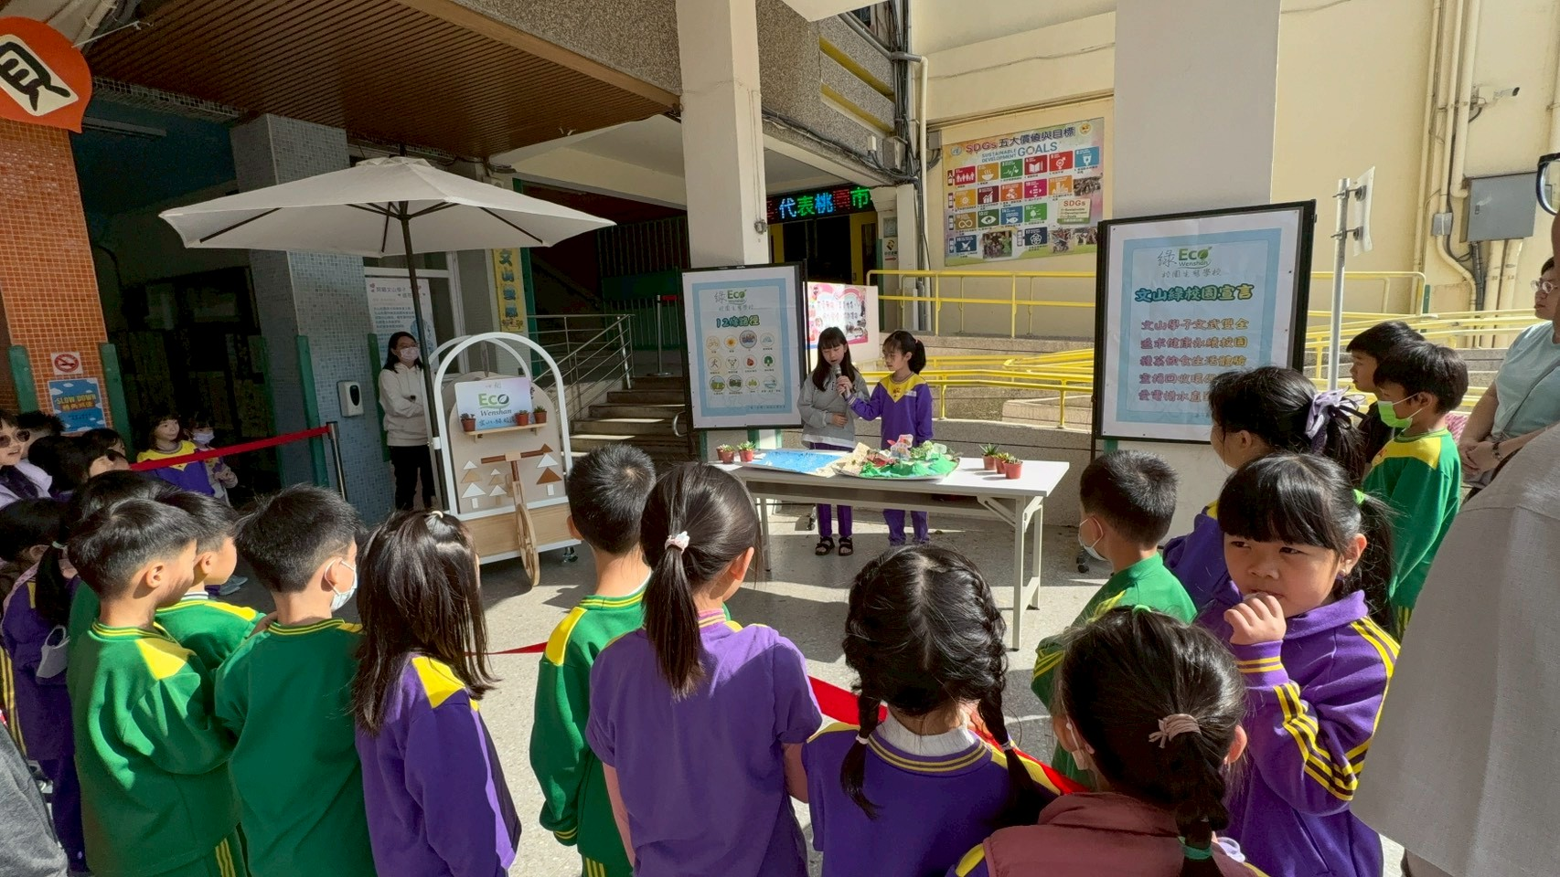
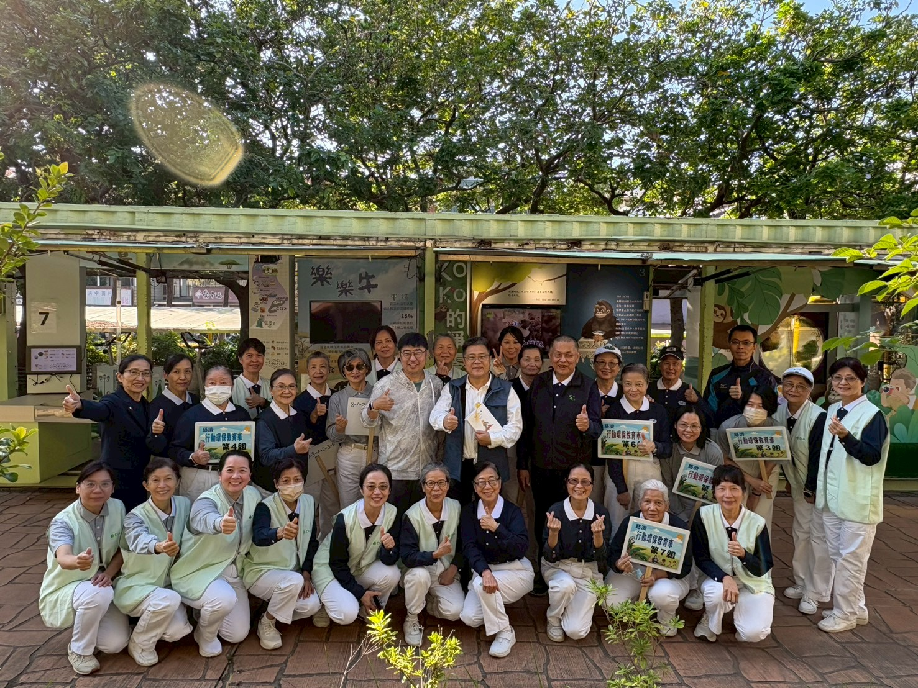
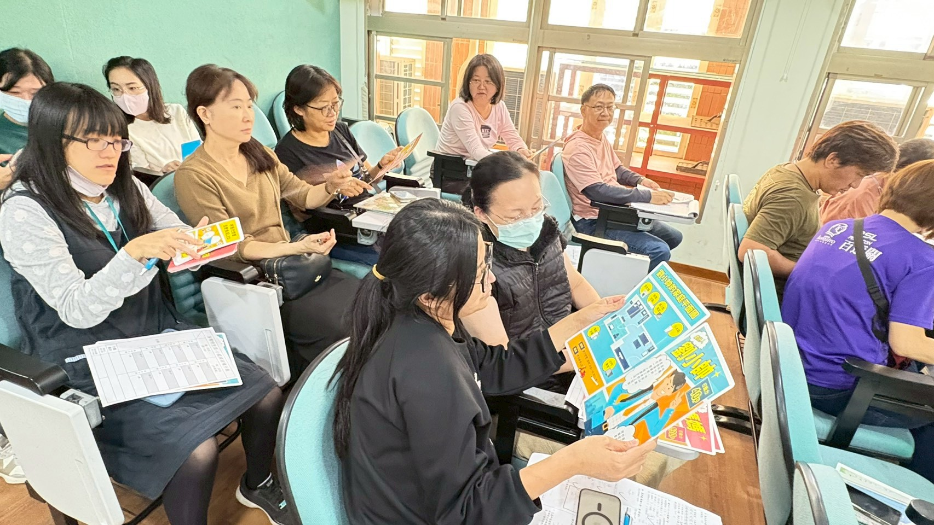
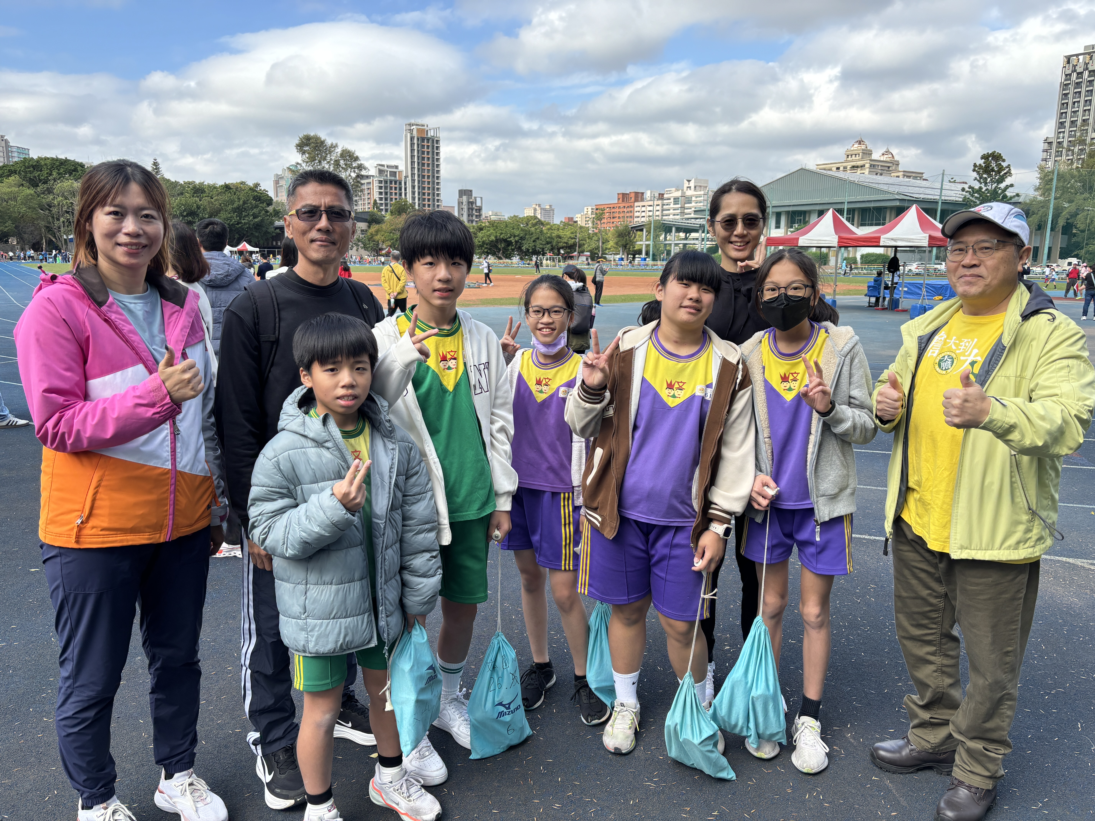
教師好
學生優
社區讚
114學年
第一學期
工作簡報

Slide 3
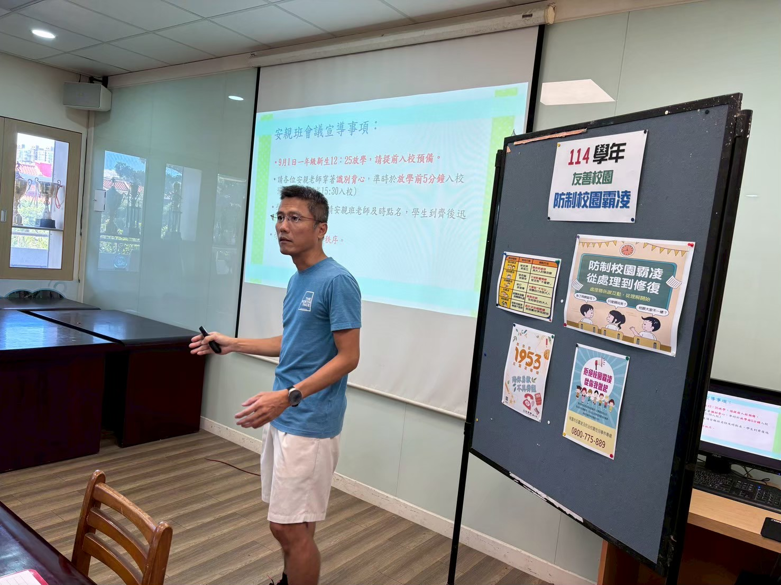
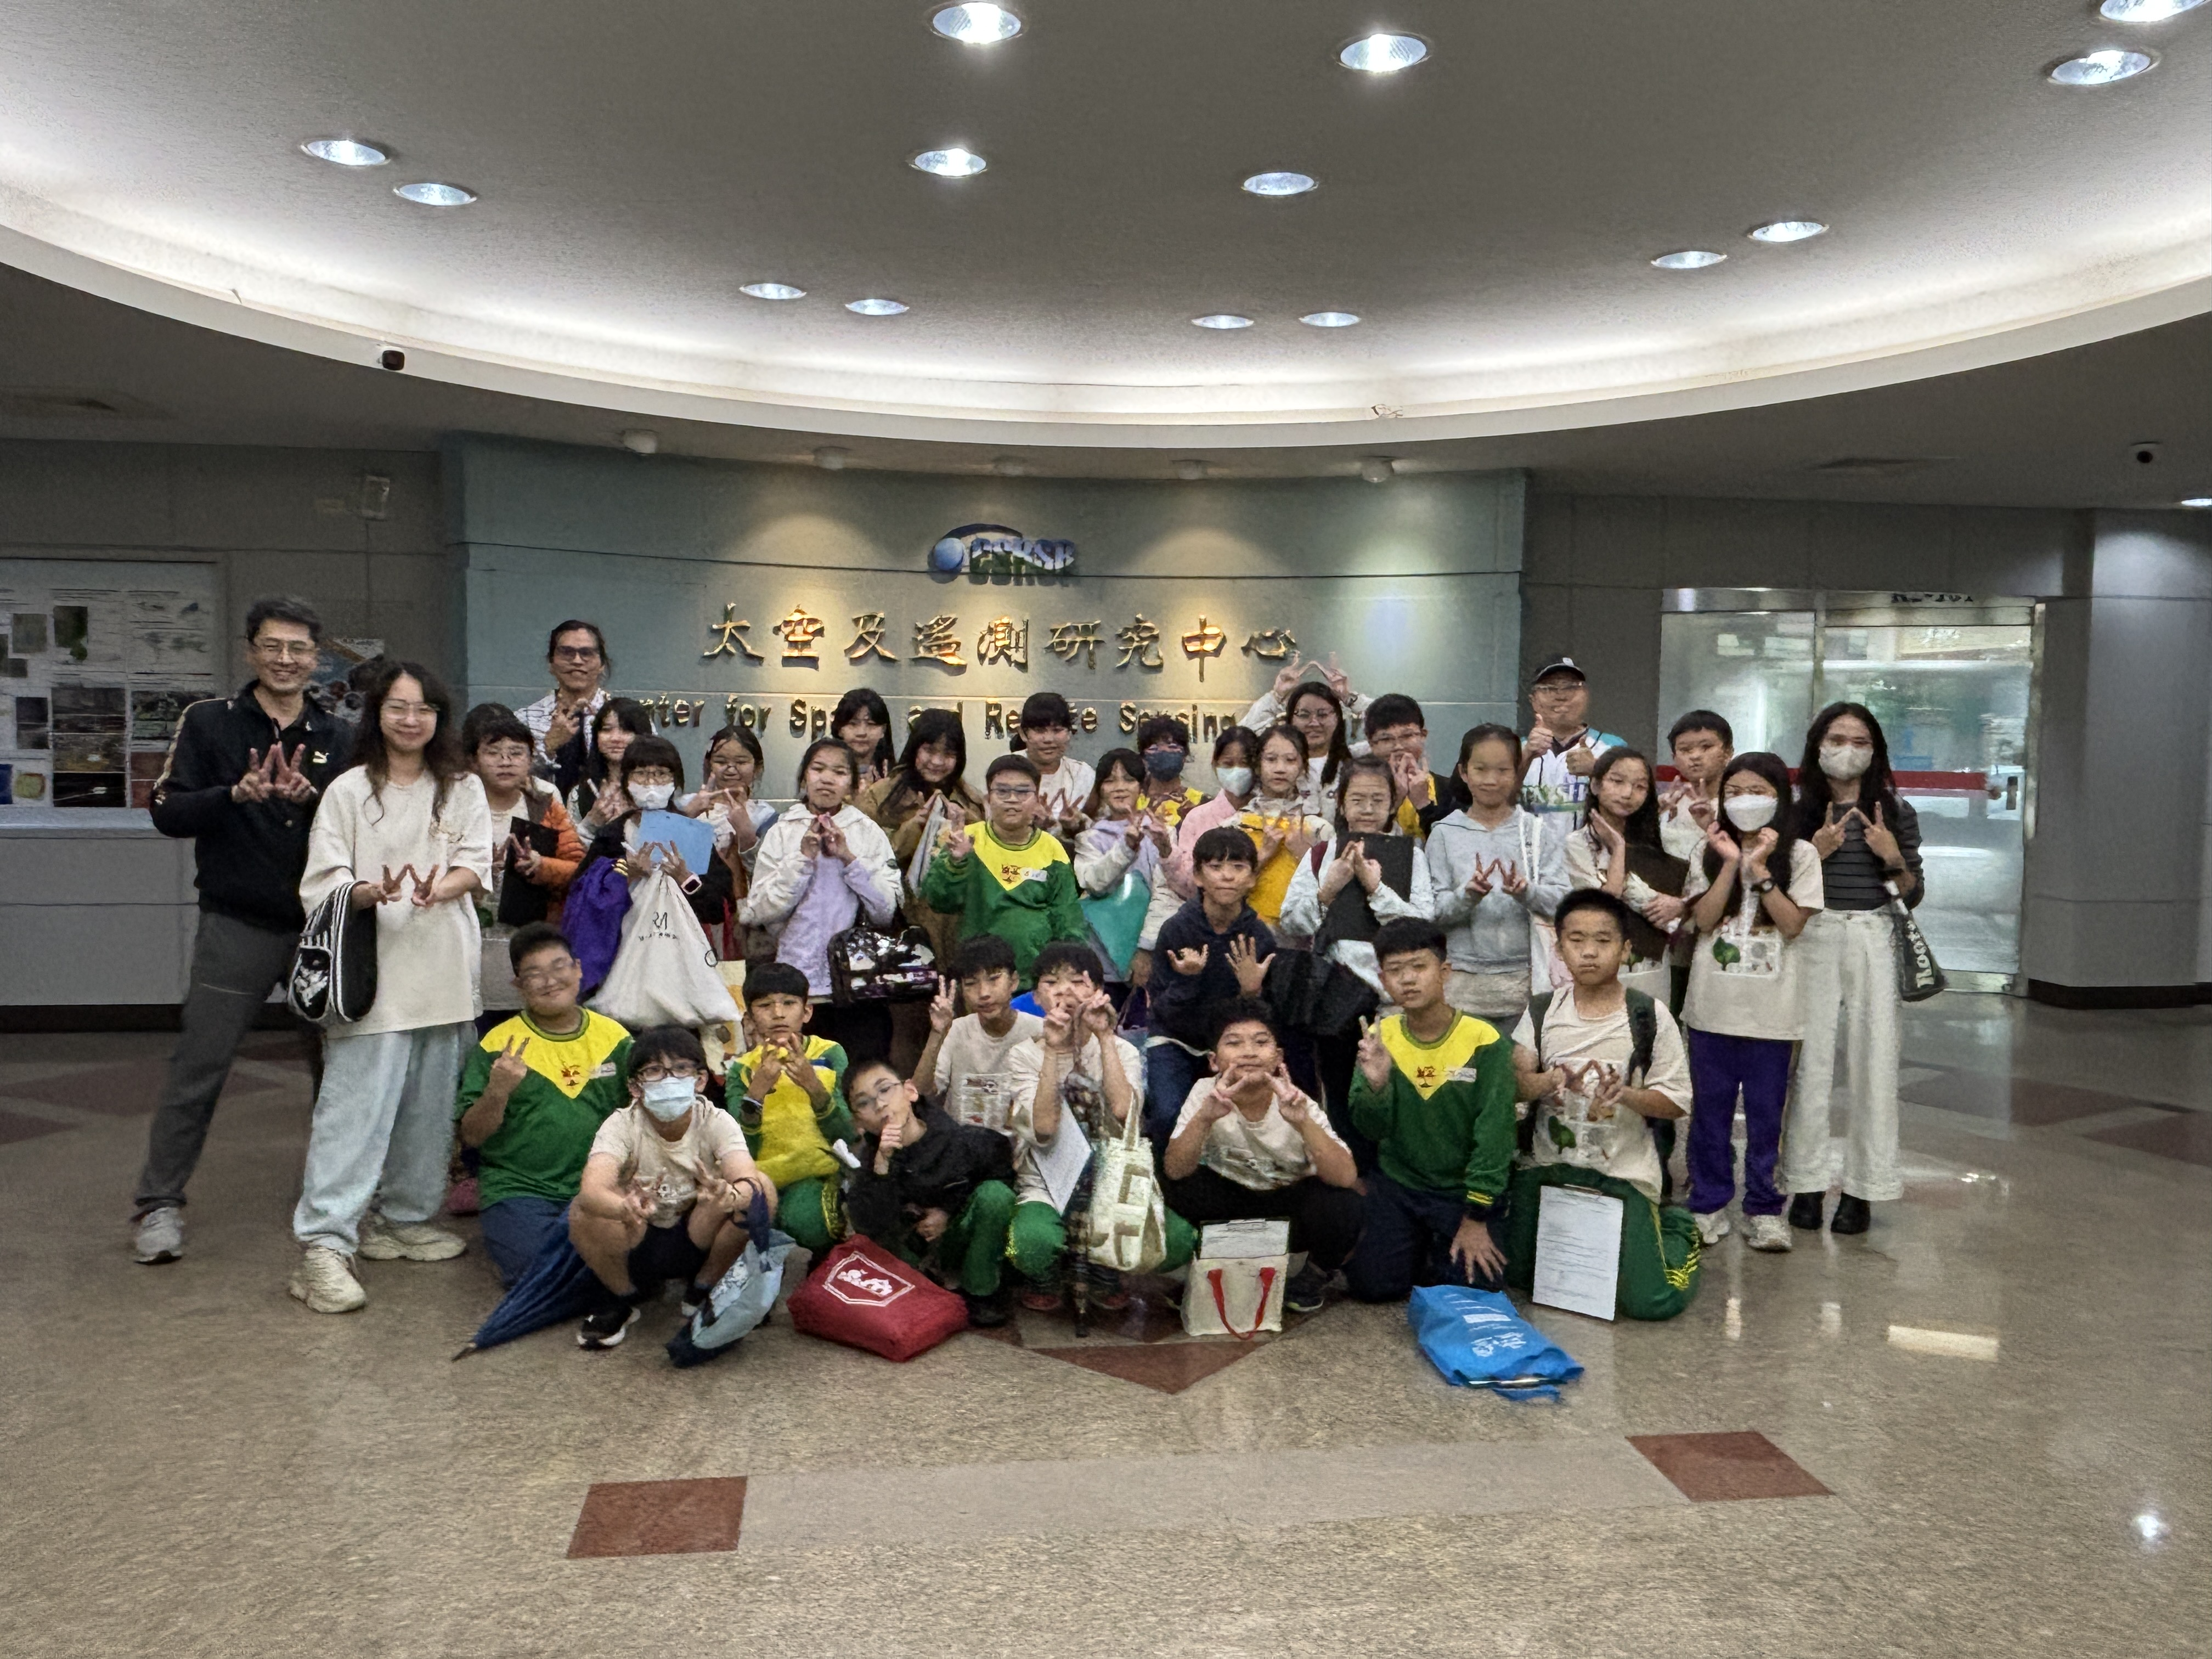
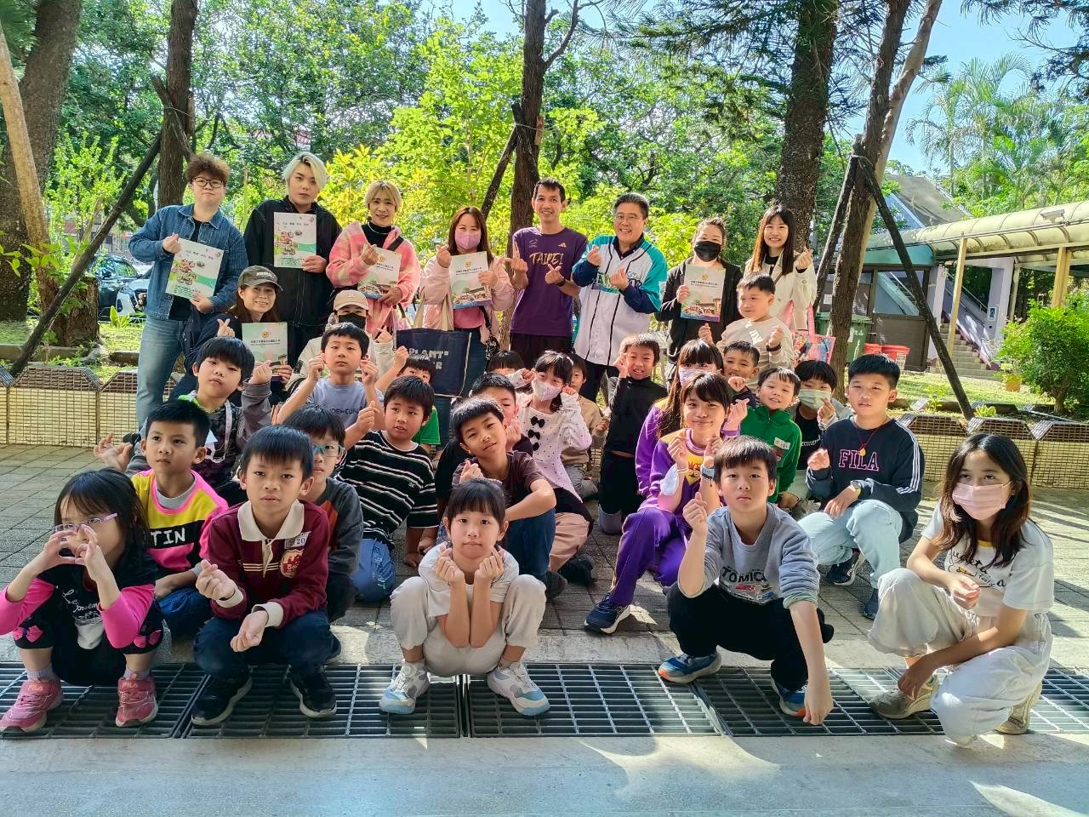
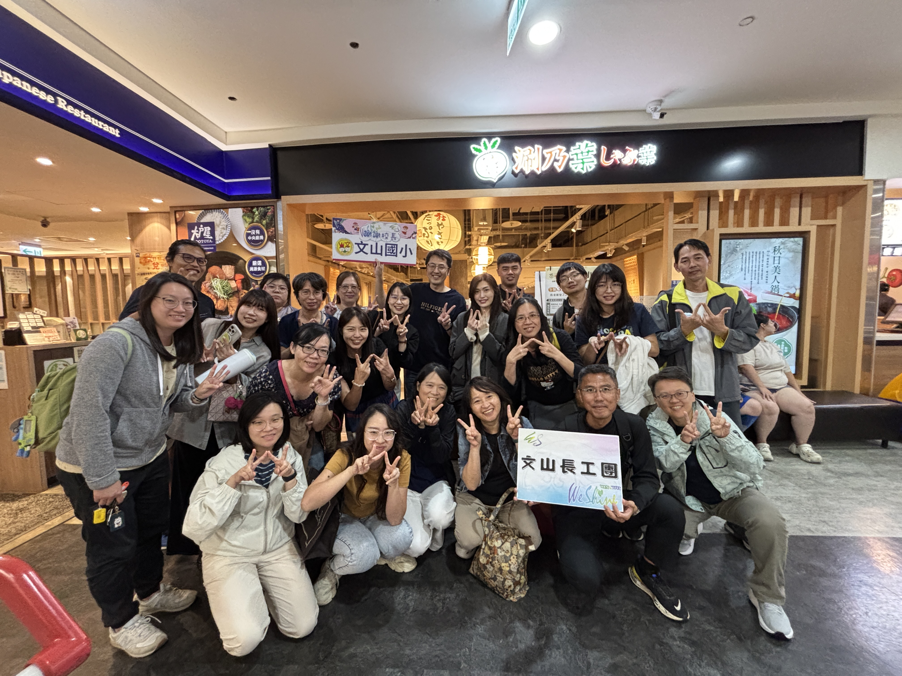
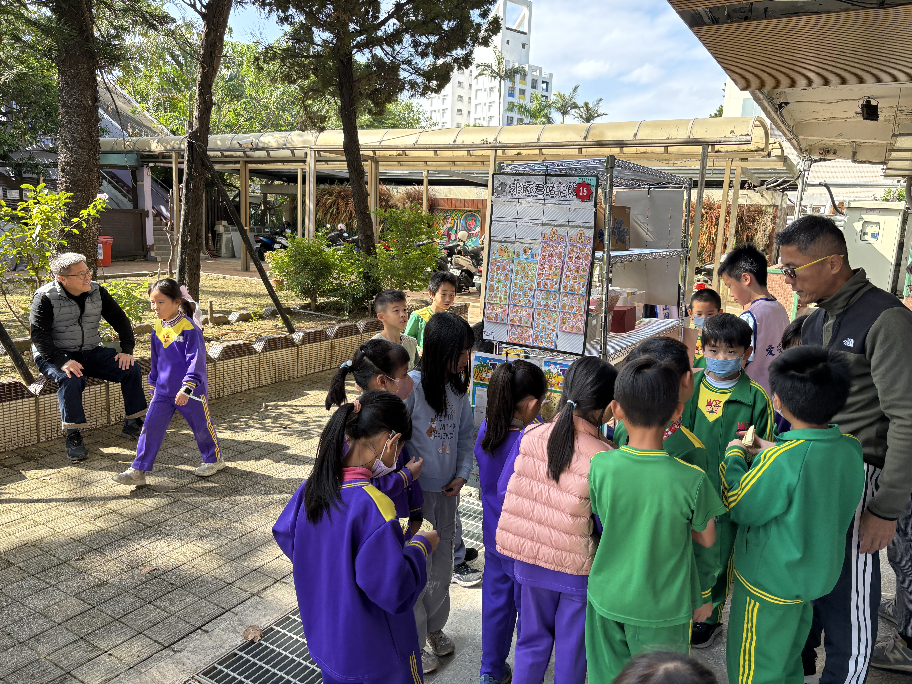
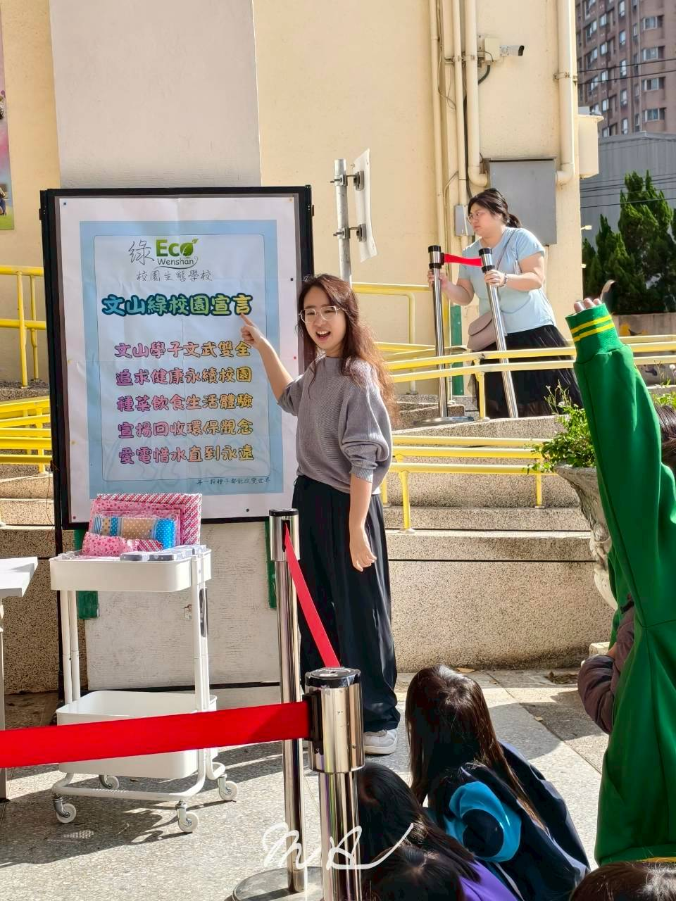
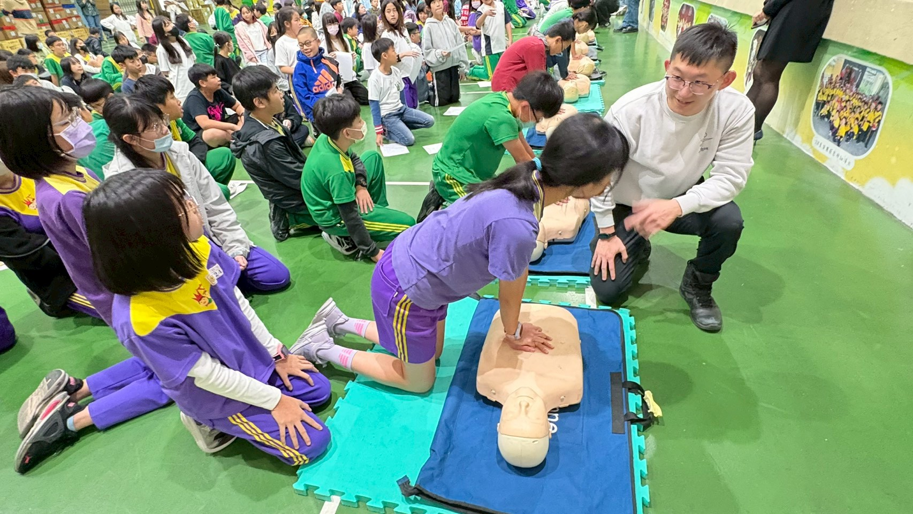
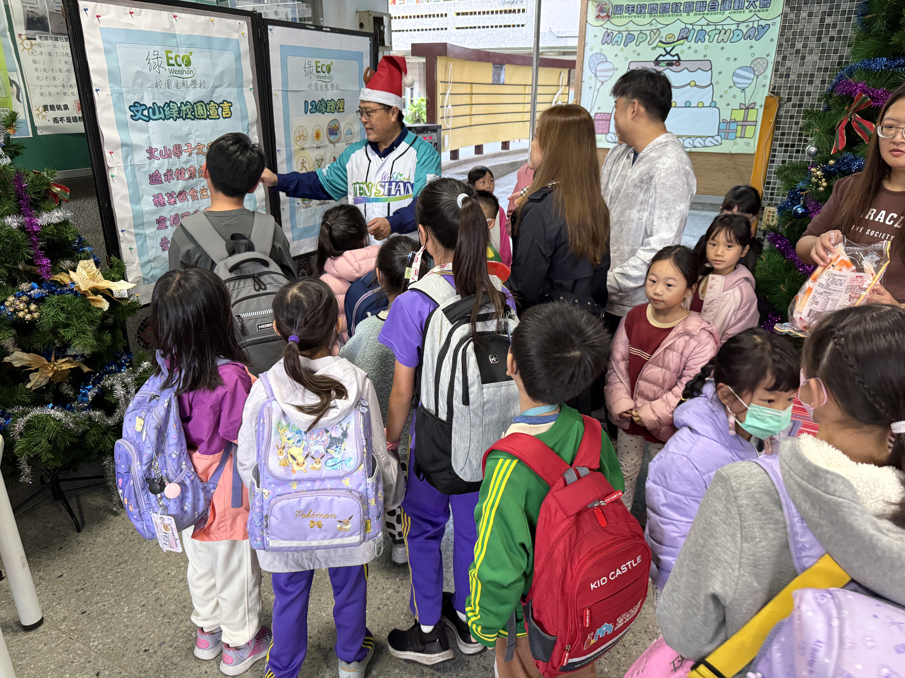
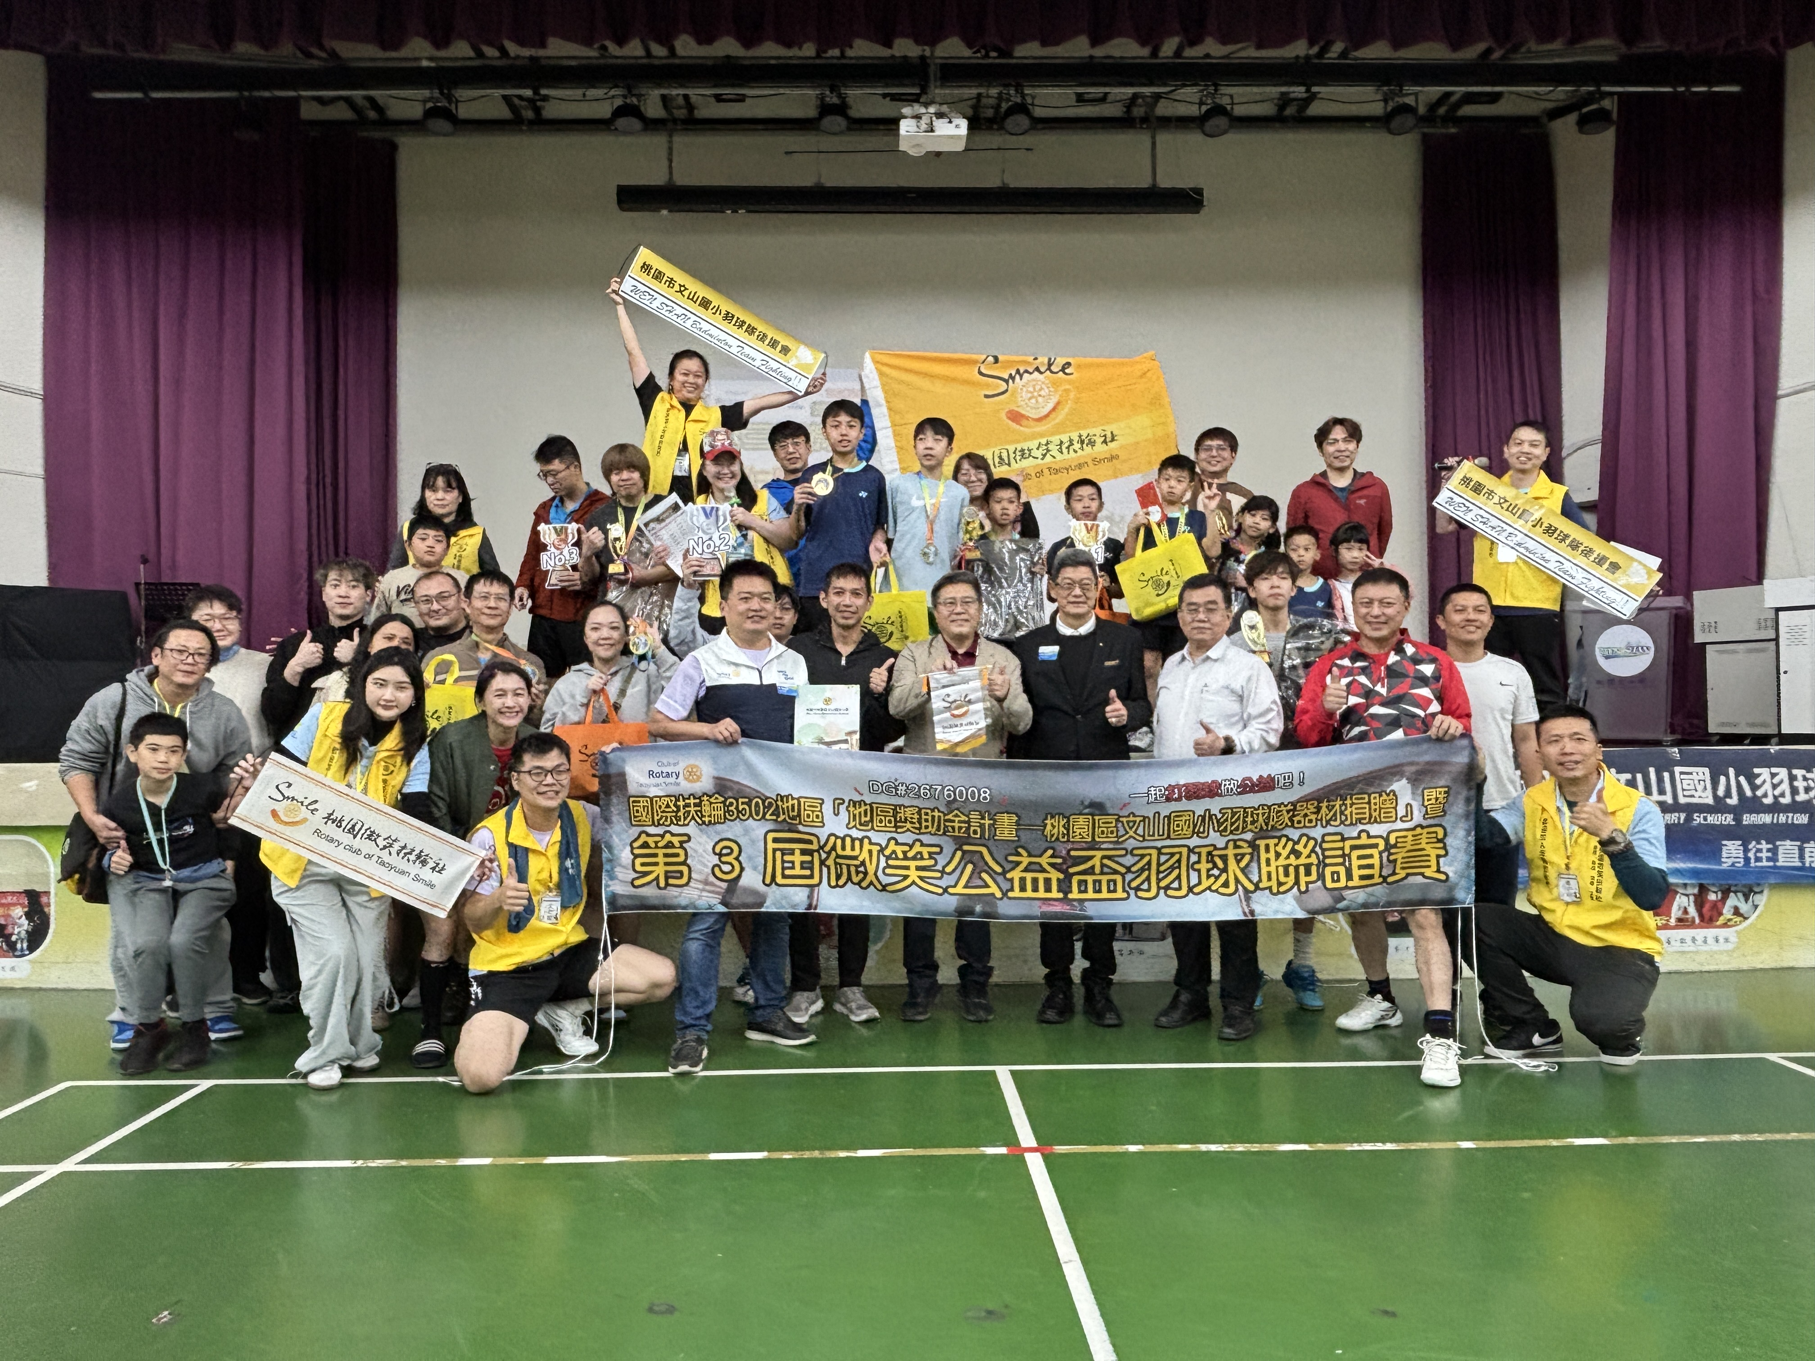
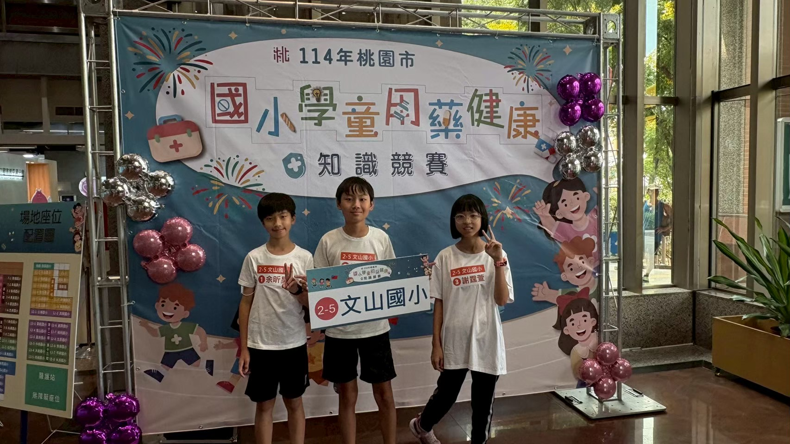
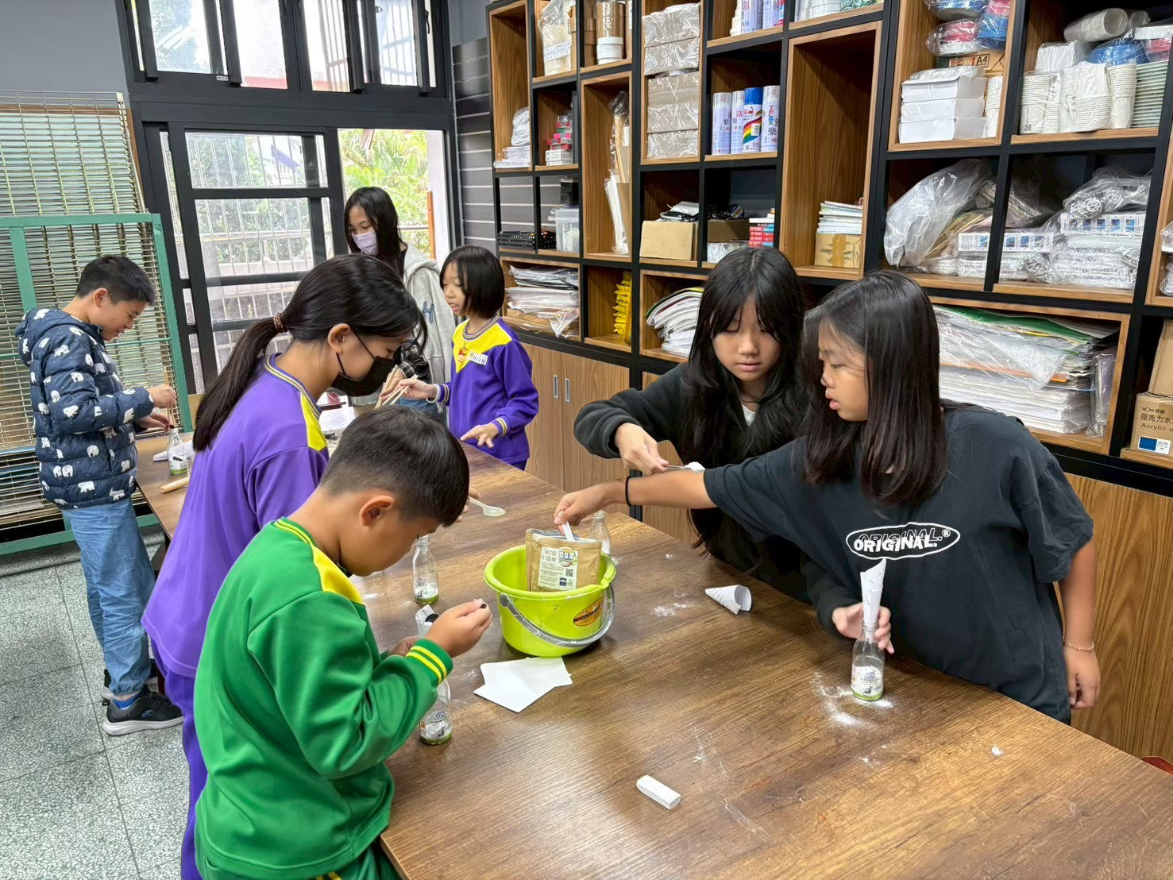
114學年
第一學期
工作簡報

Slide 4
114學年度
第二學期
學務處
工作行事曆
3月份：友善校園宣導、全國學生音樂比賽、全國學生舞蹈比賽、模範兒童拍照表揚、良品之星、兒童節禮物發放、各年級戶外教育、下學期社團開始、書包減重測量、綠校園生態學校活動推廣。
4月份：交通安全宣導、志工旅遊、六年級班際樂樂棒競賽、4月份綠校園生態學校活動。
5月份：班際音樂競賽、交通安全宣導、童笛箏鳴(5/15)、學生自治市選舉活動、5/27(三)桃園之光表揚、五年級班際躲避球競賽。
6月份：一到四年級班際體育競賽、畢業典禮、小主播報名、114學年度下學期社團結案暨暑期社團招生。

Slide 5
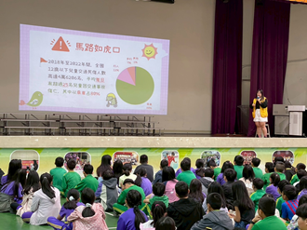
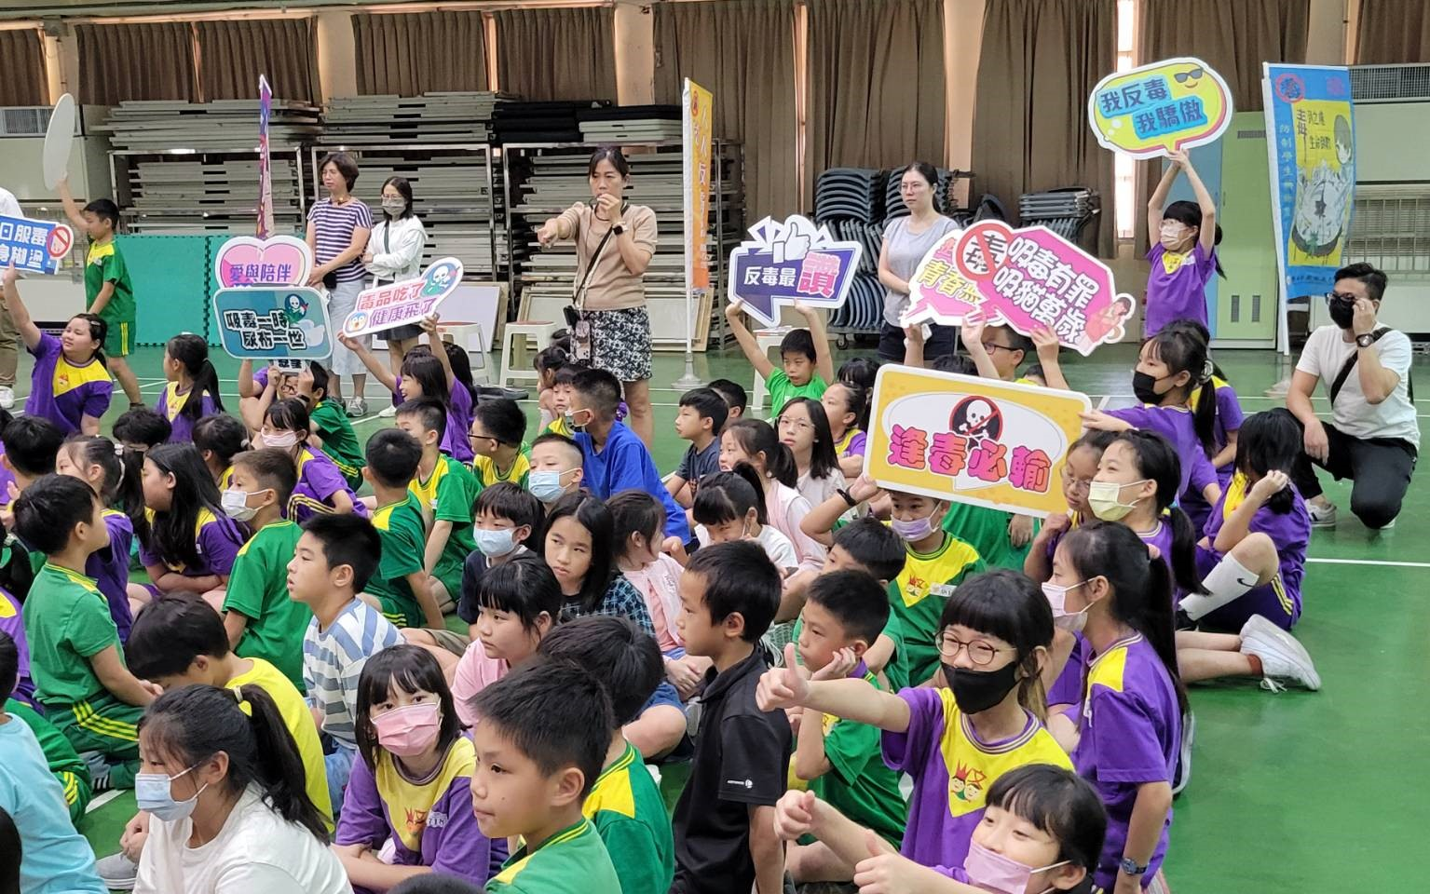
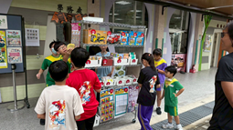
生教組
業務工作報告
1.交通安全
(1)導護老師輪值編排，感謝各位老師擔任導護工作。
(2)學生糾察隊訓練，感謝五、六年級支援。
(3)關懷交通導護志工。
(4)交通安全宣導。
(5)關懷安親班之交通接送。
2.校園安全
(1)巡視學生安全與秩序。
(2)宣導各項安全事項。
3.友善校園
(1)正向管教宣導。
(2)提醒孩子與同儕友善相處，尊重與禮節的態度。
(3)校園霸凌防治：尊重身體自主權，口說友善話語減少校園學生衝突事件。
(4)反毒及藥物濫用防制教育。
(5)防災教育及校安通報系統管理人員。
4.好兒童點數兌換車
每週四、五大下課時間進行兌換。

Slide 6
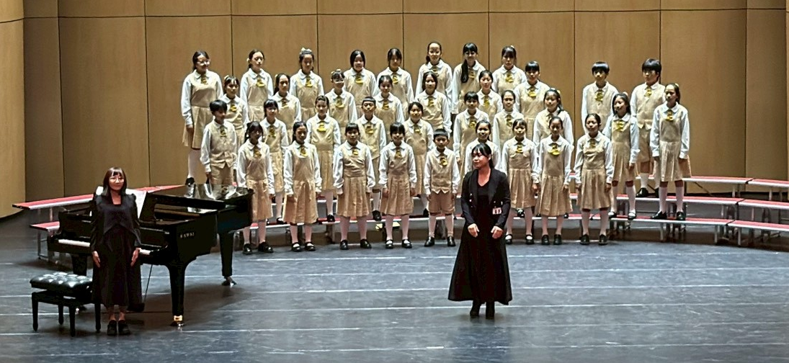
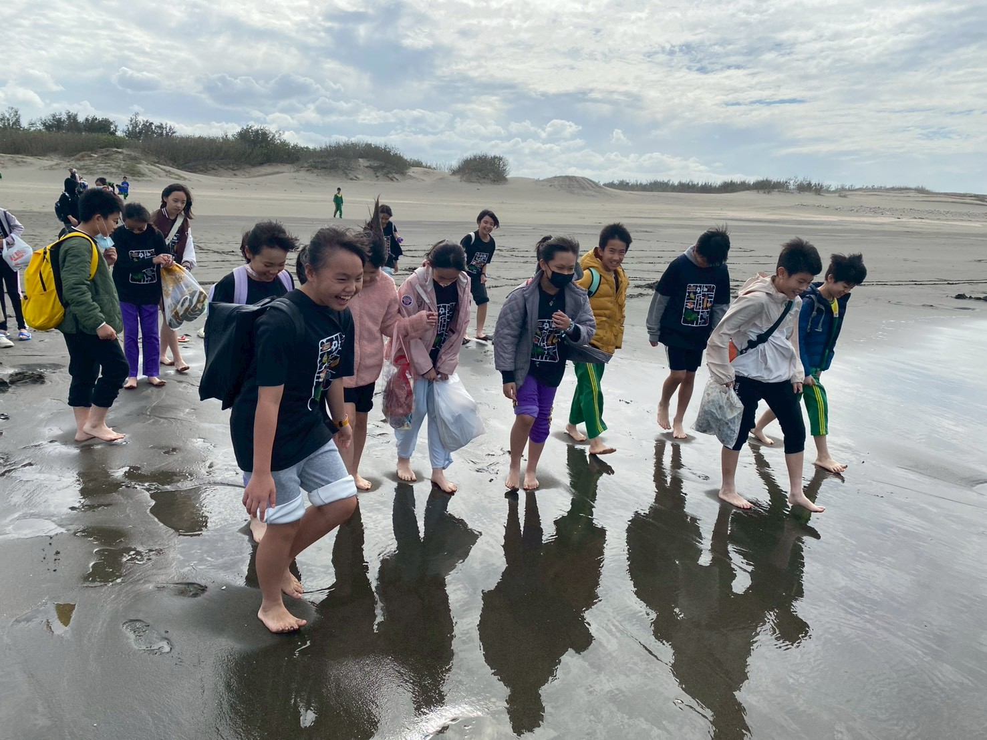
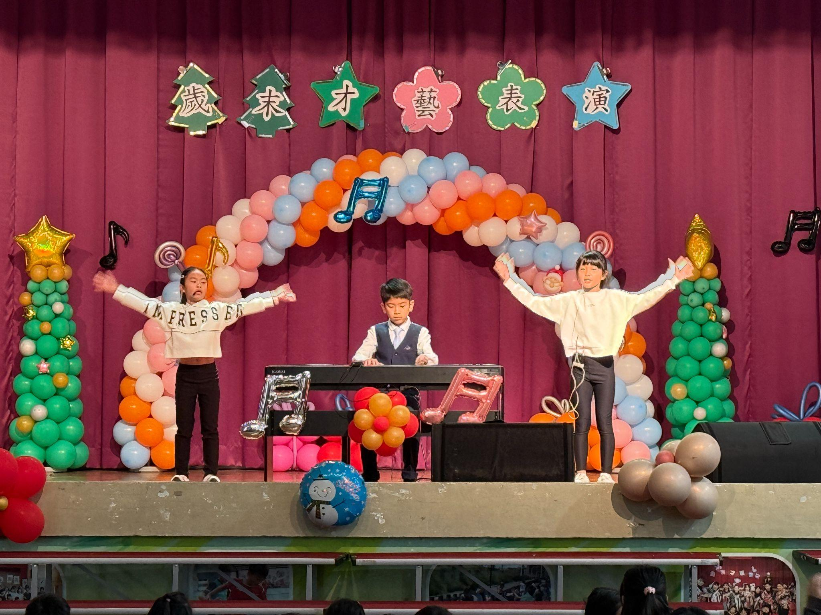
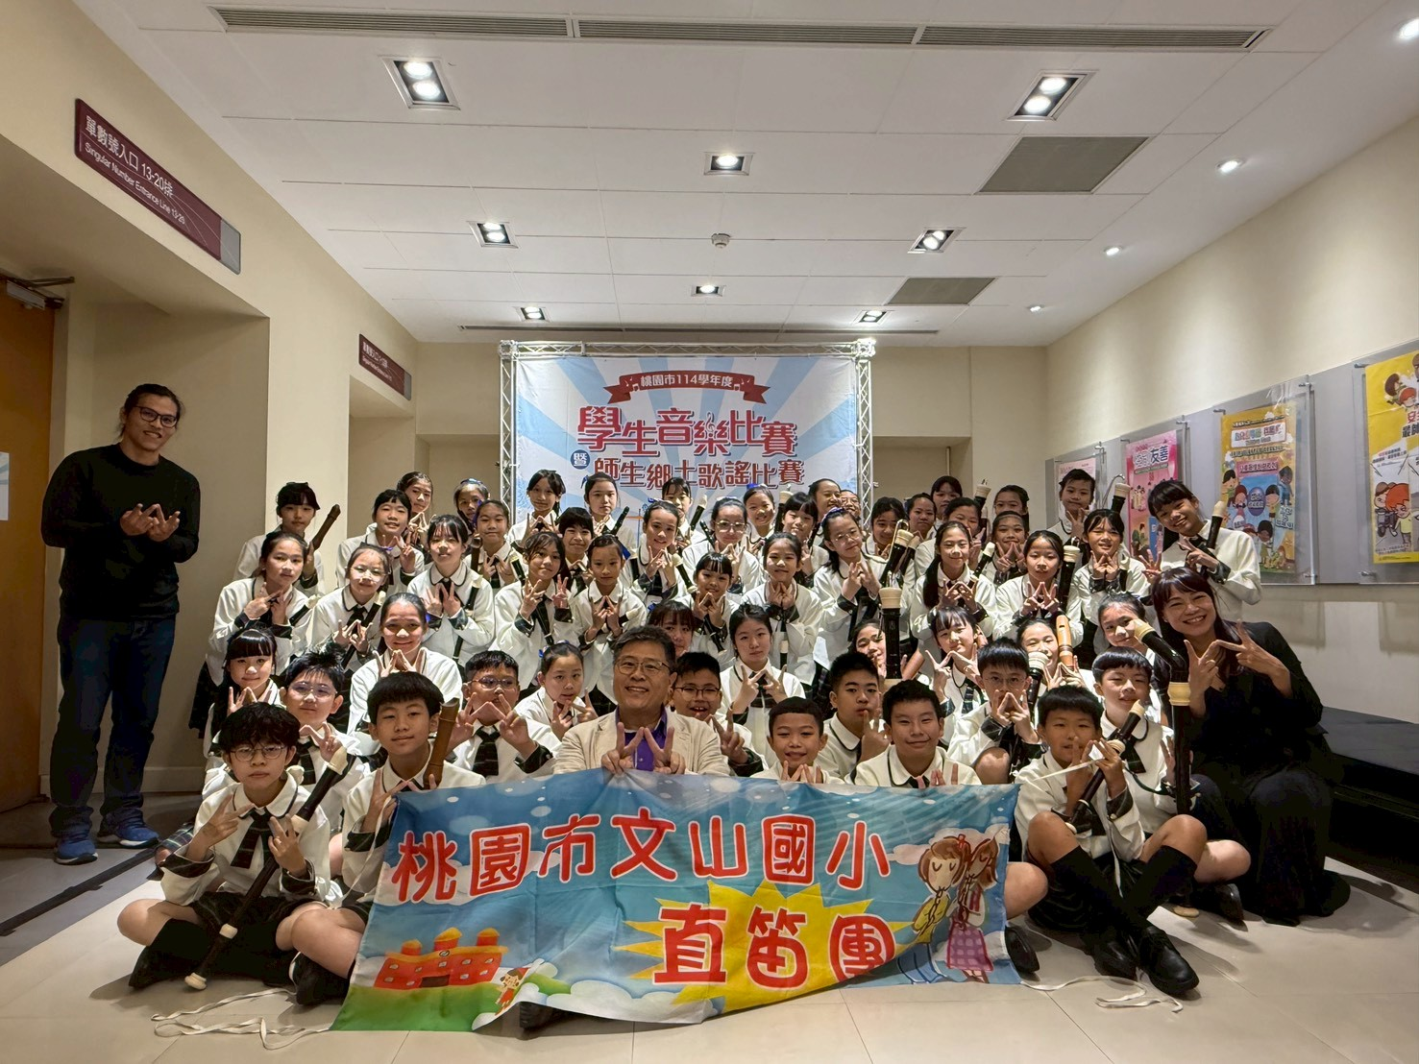
訓育組
業務工作報告
第二學期活動：
每週四中午魔法麥克小主播。
戶外教育
幼(5/12)、二(4/23)、三(4/27)、四(3/17) 年級
全國學生音樂比賽(3月初)
各年段市、區、校模範生表揚(3月)
童笛箏鳴(5/15)、童笛箏鳴校內預演(5月初)。
自治市政見發表(5/7)
自治市選舉(5/8)。
班際音樂比賽(6/25)
小主播新秀召募(6月中-底)

Slide 7
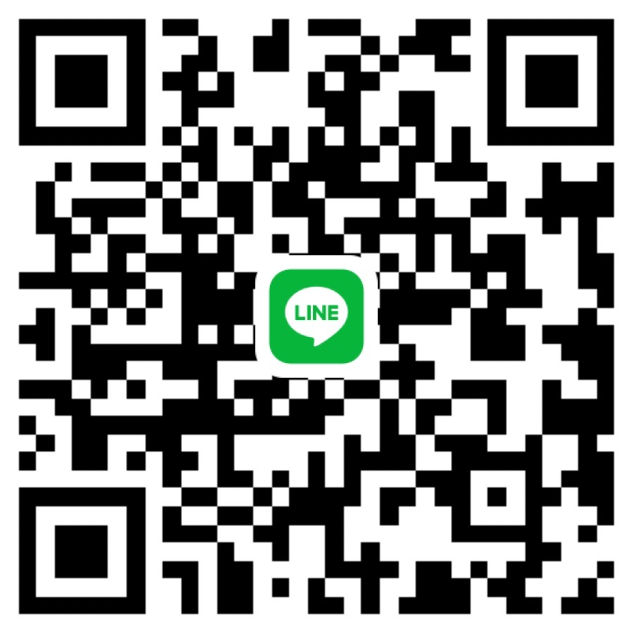
訓育組
業務工作報告
【童笛箏鳴】
1. 招募工作人員：
典禮組、表演組、媒體組
公關組、總務組、場務組
歡迎有學生上台演出的班級導師，
一同加入工作人員的行列。
2. 補休
當天不同工作組別
依相關簽到時間與簽退時間進行補休。
3. 工作群組的LINE QRcode，請有興趣加入的老師們掃描進入，開學後會陸續進行工作分配與公告。

Slide 8
衛生組
業務工作報告
校園環境整潔工作
1.發放和更換掃具：毎周三早上8：00 - 8：10。
2.資源回收：毎周三早上7：45 - 8：00
3.校園掃區巡視、垃圾及落葉問題處理。
校園宣導工作(與健康中心合作)
1.登革熱防治宣導、預防腸病毒宣導、預防熱傷害，
定期校園監測等規劃、執行、調查和填報。
2.每月定期監測校園是否有紅火蟻蟻丘並施灑藥物，
若有孳生登革熱的情境並立即清除。
3.辦理健康促進暨學生講座活動。

Slide 9
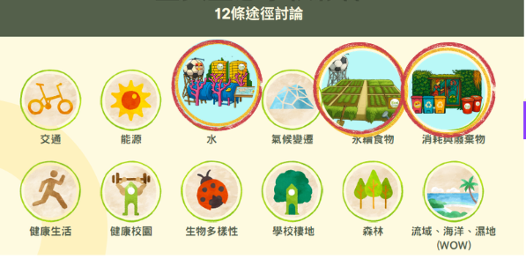
衛生組
業務工作報告
綠校園生態學校宣導推廣
綠校園生態學校是由學生自主，教師協作共同發起，透過七大步驟，和檢視校園12項路徑，進行監控和執行課程，從改變學校到改變社區，讓我們的環境變得更好。校內主要推廣三路徑：
消耗與廢棄物、永續食物和水資源

Slide 10
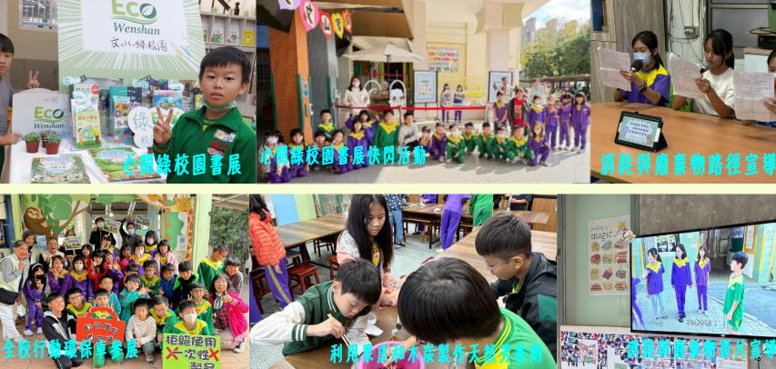
衛生組
業務工作報告
綠校園生態學校成果推廣

Slide 11
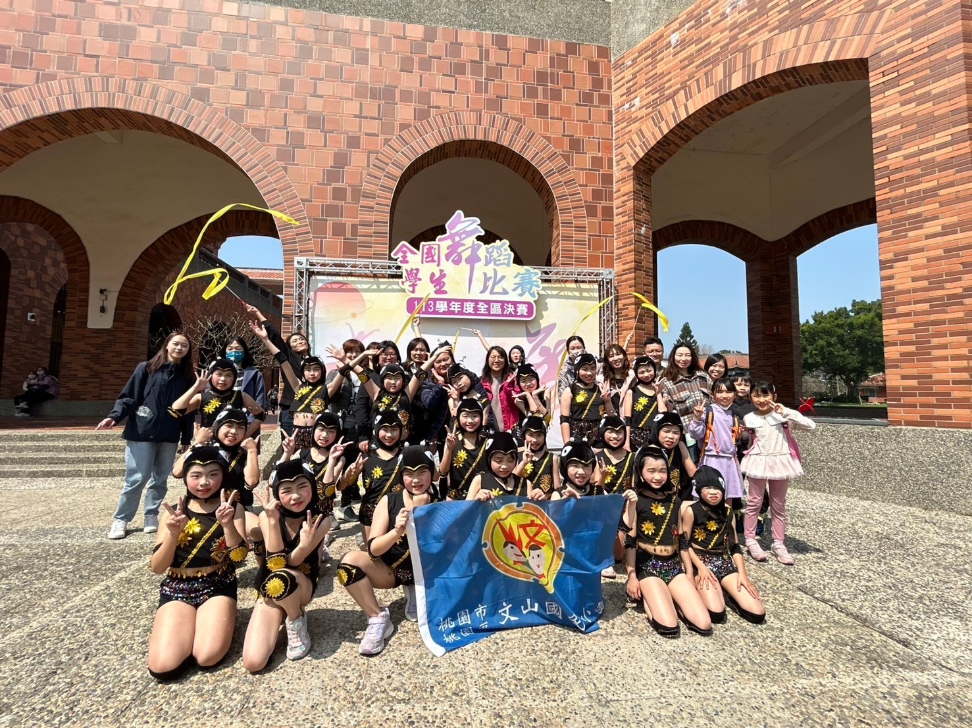
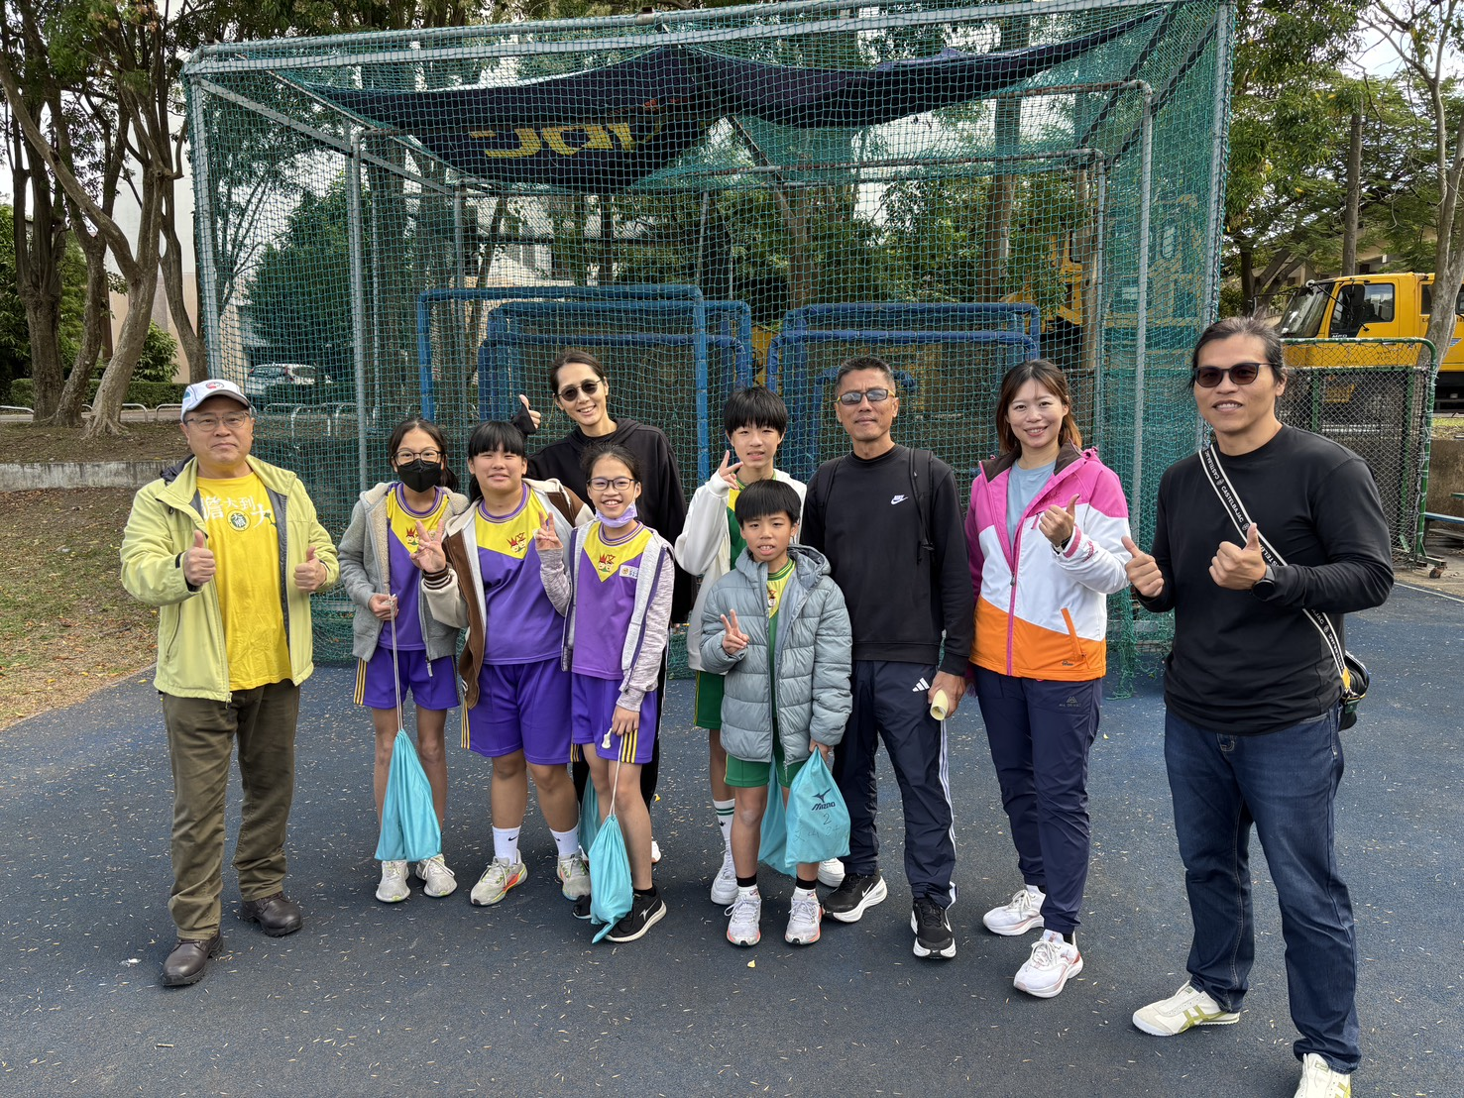
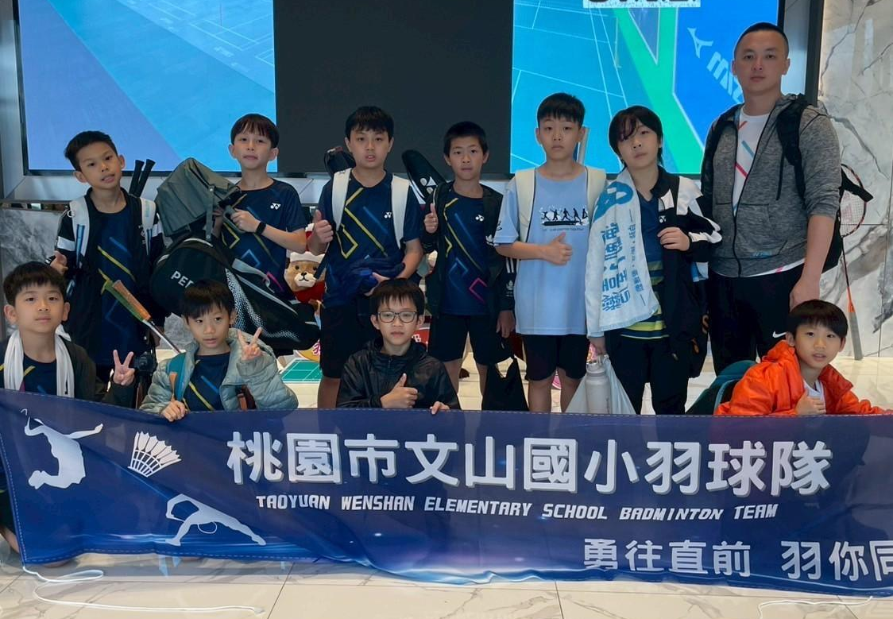
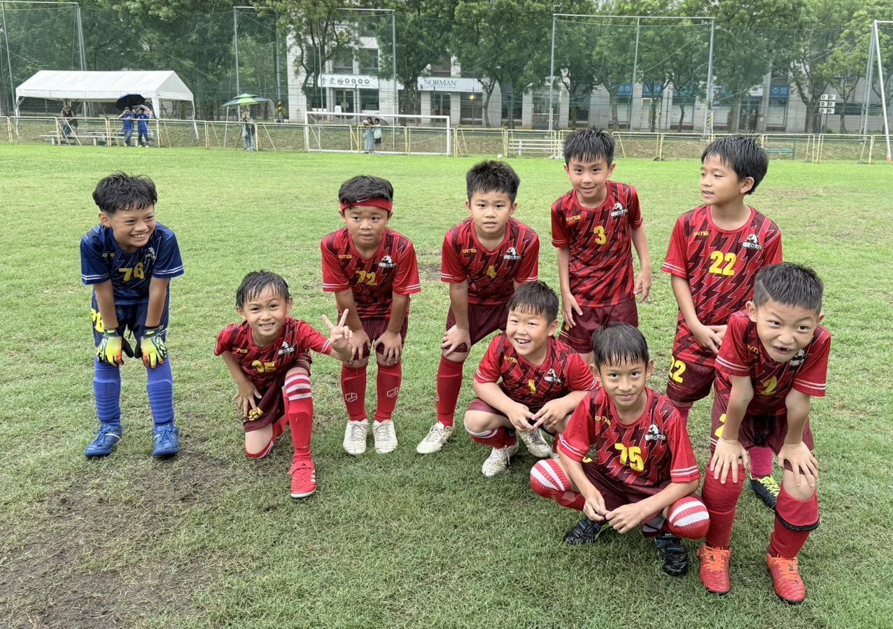
體育組
業務工作報告
1.鼓勵教師下班後揪團從事休閒運動(教師羽球活動等)
2.運動遊戲器材場館維護與管理(含禮堂一樓、禮堂二樓桌球教室、禮堂B1體操教室)及體育器材管理與借用(體育器材室、禮堂二樓)
3.組訓體育團隊及參賽事宜(躲避球隊、足球隊、羽球隊、田徑隊)
4.體適能推動與宣導
5.辦理體育活動與競賽(每學年度班際體育競賽)
6.辦理多元課後社團
7.辦理四-六年級體適能測驗
8.辦理四、六年級游泳教學

Slide 12
健康中心
業務工作報告
緊急傷病處理
1.校內傷害緊急處置，必要時協助送醫，後續治療追蹤，協助辦理學生平安保險申請事宜。
2.身體不適照護，必要時聯繫家長就醫。
生長發育監測
1.定期身高、體重、視力(一年級加做立體感)及頭蝨檢查，發放身高體重視力通知單，針對
視力不良、身高不足者，建議家長就醫矯治，必要時醫療轉介、疾病輔導追蹤。
2.114年10月09日一、四年級學生健康檢查
辦理傳染病防治事宜(與衛生組合作)
1.疾病通報(腸病毒、流感、水痘及其他法定傳染病)、指導環境清消及追蹤。
2.114年10月22日辦理流感疫苗接種。
健康促進-口腔保健、視力保健、急救訓練宣導(與衛生組合作)
1.114年12月11日一、二年級口腔保健宣導
(每日校內午餐後潔牙、每週四含氟漱口水使用)
2.114年12月19日高年級CPR教育訓練
3.115年1月19日三年級視力保健宣導
4.116年5月15日五年級生理衛生講座

Slide 13
114學年
上學期
校園通報事件
 | 9月 | 10月 | 11月 | 12月 | 總數
校安事件 | 9 | 8 | 11 | 3 | 31
性別事件 | 6 | 5 | 5 | 1 | 17
合計 | 15 | 13 | 16 | 4 | 48

Slide 14
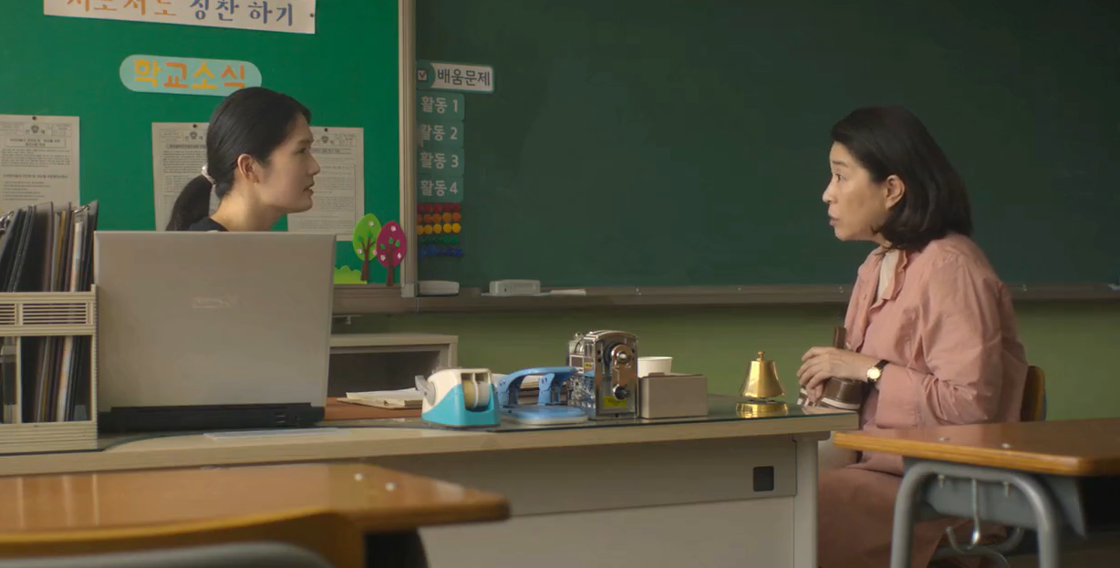
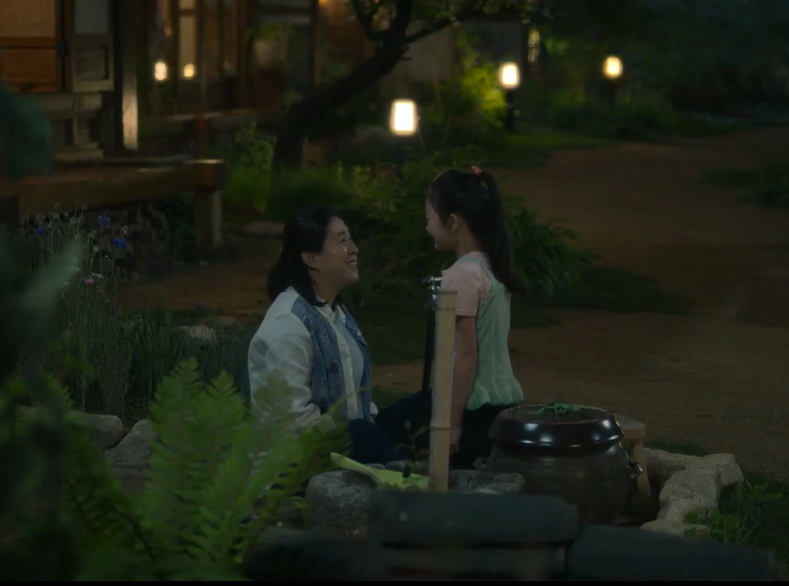
學務處
校務會議簡要報告結語~
《許願吧，精靈》
「沒教怎麼知道」
「就算你們都說不可能，我也不會放棄」
「絕望我給忘掉了」
「這是希望」
道阻且長，行則將至

